Slide 1
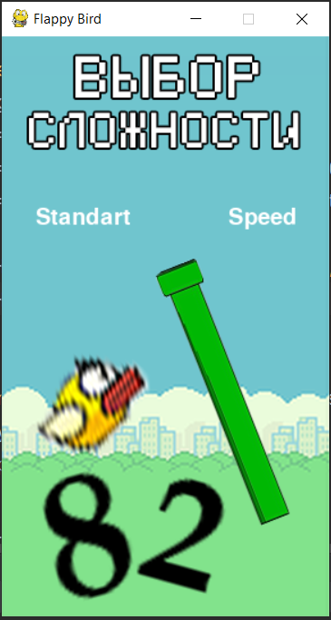
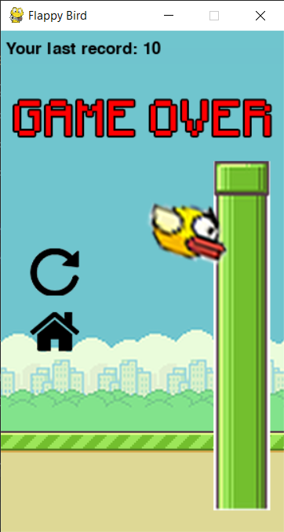
Flappy Bird
Авторы: Габдулин Карим, Хасанов Камиль

Slide 2
Идея проекта
Это игра создана для веселого времяпровождения.
Разминка для мелкой моторики рук.

Slide 3
Методы используемые в проекте
Метод start_windows() – выбор уровня сложности
Метод start_game() – начало игры
Метод game() – 1 уровень
Метод game2() – 2 уровень
Метод rand_pipe() – загрузка колонн
Метод game2() – коллизия в игре
Метод game_over() – окончание игры

Slide 4
Заключение
В заключение можно сказать, что в процессе создания проекта мы узнал много новой информации для себя, проверили свои способности в создании игр на python с помощью библиотеки pygame.

